Slide 1


ЗАЩИТА ПРАВ ПОТРЕБИТЕЛЕЙ ФИНАНСОВЫХ УСЛУГ/ ПРОДУКТОВ
НОЯБРЬ 2018

Slide 2




ФИНАНСОВАЯ ГРАМОТНОСТЬ
Проект «Содействие повышению уровня финансовой грамотности населения и развитию финансового образования в Российской Федерации» реализуется Министерством финансов Российской Федерации совместно с Всемирным банком.
Цель - повышение финансовой грамотности российских граждан, содействие формированию у населения разумного финансового поведения, обоснованных решений, ответственного отношения к личным финансам.

Slide 3
ОПРЕДЕЛЯЕМСЯ С ТЕРМИНАМИ
Организации, оказывающие финансовые услуги
Потребитель финансовых услуг
это гражданин, заказывающий, приобретающий или использующий (либо имеющий такое намерение) товары/ работы/услуги исключительно для личных нужд, не связанных с осуществлением предпринимательской деятельности
Банки, страховые компании, брокерские компании и множеств других компаний
Финансовая услуга
это услуга, оказываемая организацией, связанная с привлечением и (или) размещением денежных средств физических лиц и предоставлением защиты имущественных интересов посредством страхования

Slide 4
УСЛОВИЯ ПРИНЯТИЯ РЕШЕНИЯ
о приобретении финансовых услуг
Потребитель финансовых услуг
Гражданин не в состоянии оценить риски,
сопряженные с той или иной финансовой услугой
Гражданин не всегда может диверсифицировать свои риски
Гражданин может взаимодействовать с финансовыми организациями только на условиях, предложенных ими

Slide 5
ЗАКОНОДАТЕЛЬНОЕ РЕГУЛИРОВАНИЕ
прав потребителей
Закон Российской Федерации от 07.02.1992 № 2300-1
«О защите прав потребителей»
Гражданский Кодекс Российской Федерации
Федеральный закон от 02.12.1990 № 395-1
«О банках и банковской деятельности»
Федеральный закон от 16.07.1998 №102-ФЗ
«Об ипотеке (залоге недвижимости)»
Федеральный закон от 23.12.2003 № 177-ФЗ
«О страховании вкладов физических лиц в банках Российской Федерации»
Федеральный закон от 21.12.2013 № 353-ФЗ
«О потребительском кредите (займе)»

Slide 6
Право на информацию
Право на безопасность
Право на выбор
Право на потребительское образование
Право на возмещение ущерба
Право на освобождение от уплаты государственной пошлины при обращении в суд
Право на альтернативную подсудность
ПРАВА ПОТРЕБИТЕЛЕЙ
ФИНАНСОВЫХ УСЛУГ

Slide 7
ПРАВА ЗАЕМЩИКА

Slide 8

ПРАВА ЗАЕМЩИКА
Получение кредита предполагает обязанность вернуть в установленные кредитным договором сроки основную сумму долга (сумму, которая была получена от банка), а также уплатить проценты за пользование кредитом
Какие условия кредитного договора являются существенными?
Размер и условия предоставления кредита
Механизм изменения процентной ставки
Имущественная ответственность сторон за нарушения договора (включая ответственность за нарушение обязательств по срокам осуществления платежей)
Условие об обеспечении кредитного договора (залог имущества или поручительство)
Условие о сроке, на который кредит предоставляется.
Откажитесь от услуги, если условия кажутся вам сомнительными. При нарушении ваших прав потребителя, попробуйте урегулировать конфликт, разъяснив свои законные требования в письменной претензии, или обратитесь в Роспотребнадзор или Службу Банка России по финансовым рынкам.

Slide 9
ЗАЩИТА ПРАВ ЗАЕМЩИКОВ
Заключение кредитного договора при условии обязательного страхования жизни и здоровья | Ущемляет права гражданина как потребителя финансовых услуг
Обязанность потребителя страховать предмет залога по кредиту у конкретного или рекомендованного банком страховщика | Нарушает право потребителя на свободу в выборе стороны по договору и на заключение самого договора
Взимание комиссии за предоставление кредита, комиссии за обслуживание кредита | Заключение кредитного договора с условием о взимании комиссии за предоставление кредита, которым банк обусловил выдачу кредита, влечет за собой недействительность данного договора
Взыскание банком неустойки за досрочное погашение кредита | Досрочное погашение кредита нельзя признать неисполнением или ненадлежащим исполнением обязательства, так как право заёмщика досрочно исполнить обязательство по договору предусмотрено ГК РФ

Slide 10

ЗАЩИТА ПРАВ ЗАЕМЩИКОВ
Включение в договор положений, устанавливающих право банка на одностороннее изменение условий кредитного договора | Ущемляет права гражданина как потребителя финансовых услуг, противоречит закону
Взимание комиссии за обслуживание кредита или за открытие заемщиком текущего счета | Ущемляет права гражданина как потребителя финансовых услуг, противоречит закону
Оказание дополнительных платных услуг без согласия потребителя в форме взымания платежей за обслуживание ссудного счета, открываемого заемщику в рамках исполнения кредитного договора | Ущемляет права гражданина как потребителя финансовых услуг, противоречит закону
Взыскание просроченной задолженности «коллекторская задолженность» | Коллекторские агенства не являются субъектами банковской деятельности, поэтому не могут заменить банк в качестве нового кредитора
Передача просроченной задолженности (уступка права требования) коллекторским агентствам без согласия должника запрещена

Slide 11

ФЕДЕРАЛЬНЫЙ ЗАКОН №230-ФЗ
«О защите прав и законных интересов физических лиц при осуществлении деятельности по возврату просроченной задолженности»
Правила совершения действий, направленных на возврат долгов
Коллекторы имею право звонить должнику не чаще 2 раз в неделю,
с 8 до 22 часов.
Личная встреча возможна раз в неделю в тот же период времени.
Ночные звонки и визиты запрещены
Угрозы и оскорбления должнику запрещены, коллекторы обязаны представляться должнику, в течение 3 лет хранить бумажные документы и аудиозаписи общения с должником
Коллекторские агентства, занимающиеся взысканием долгов физических лиц, должны состоять в специальном реестре, иметь соответствующее свидетельство и договор обязательного страхования ответственности за причинение убытков должнику

Slide 12
МЕХАНИЗМ ЗАЩИТЫ НАРУШЕННЫХ ПРАВ ЗАЕМЩИКА
В претензионном порядке: направить претензию банку – кредитору (лично, заказным письмом, через сайт банка). Срок рассмотрения претензии – 15 календарных дней
Обращение о нарушении прав вкладчика может быть направлено в Роспотребнадзор, который вправе возбудить дело об административном правонарушении со стороны банка, дать заключение в защиту законного интереса потребителя, оказать содействие в обращении в суд
При обращении в суд: написать исковое заявление с описанием ситуации, нарушающей право, и приложить все необходимые документы
Обращение к финансовому омбудсмену (только после подачи жалобы в банк), подача заявления и рассмотрение дела - бесплатны

Slide 13
ПРАВА ВКЛАДЧИКА

Slide 14



ПРАВА ВКЛАДЧИКА
Договор банковского вклада (депозитный договор) – это соглашение, в силу которого одна сторона (банк), принявшая поступившую от другой стороны (вкладчика) или поступившую для другой стороны денежную сумму (вклад), обязуется возвратить сумму вклада и выплатить проценты на нее на условиях и в порядке, предусмотренных договором.
Ставка налога на процентные доходы по вкладам составляет 35%.
Налогообложение производится в момент выплаты процентов по вкладу.
Клиент получает проценты за вычетом налога.
Налогообложение процентов по вкладам
Независимо от характера заключенного с банком договора, вкладчик имеет право получить свой вклад обратно, – по первому требованию.

Slide 15
ЗАЩИТА ПРАВ ВКЛАДЧИКОВ
Сведения, отражаемые в стандартном договоре на открытие вклада
О сроке вклада
О востребо-ванности денежных средств
О валюте депозита
О величине эффек-тивной процент-ной ставки и порядке ее начис-ления
О типе и названии депозита
Об условиях выплат по окончанию срока вклада
Независимо от условий договора вкладчик имеет право на досрочное расторжение договора и снятие всей суммы денег. Никаких штрафных санкций и неустоек за данное действие быть не должно, если это прямо не прописано в договоре банковского вклада.
Максимальное возмещение по страхованию вкладов – 1,4 млн.руб.

Slide 16


НАСЛЕДОВАНИЕ
Вклад может быть унаследован по завещанию вкладчика или по закону. Права на денежные средства, внесенные гражданином во вклад или находящиеся на любом другом его счете в банке, могут быть завещаны им с помощью:
Завещания или
Завещательного распоряжения
Завещательное распоряжение правами на денежные средства в банках наследодатели могут совершить бесплатно в том банке, в котором оформлен договор банковского вклада. Право распоряжаться денежными средствами на банковском вкладе может быть передано по доверенности, которую можно оформить непосредственно в банке.
Наследник, которому завещаны денежные средства во вкладах или на счетах в банках, вправе в любое время до истечения шести месяцев со дня открытия наследства получить с них средства, необходимые для похорон (сумма выдаваемых средств не может превышать 40 000 рублей).

Slide 17

СТРАХОВАНИЕ
Все вклады физических лиц в банках подлежат обязательному страхованию в государственной корпорации «Агентство по страхованию вкладов» кроме:
Средств на счетах физических лиц - предпринимателей, адвокатов и нотариусов, если счета открыты в связи с профессиональной деятельностью
Вкладов в филиалах российских банков, находящихся за границей
Средств, переданных банкам в доверительное управление
Средств, переведенных в так называемые «электронные кошельки»
и др.
Под действие указанного закона подпадают не только внесенная во вклад сумма, но и проценты по вкладу.
Для того чтобы под полную защиту попали ваши накопления свыше 1 400 000 рублей, их целесообразно разместить в разных банках.

Slide 18
МЕХАНИЗМ ЗАЩИТЫ НАРУШЕННЫХ ПРАВ ВКЛАДЧИКА
Судебная защита: до 50 тыс.руб. – мировой суд, свыше – районный суд
Включение в договор банковского вклада положения о посудности спора конкретному суду ущемляет права потребителя
Обращение о нарушении прав вкладчика может быть направлено в Роспотребнадзор, который вправе возбудить дело об административном правонарушении со стороны банка, дать заключение в защиту законного интереса потребителя, оказать содействие в обращении в суд
Подача искового заявления в суд
Инициировать иск можно самостоятельно или привлечь представителя (требуется оформление доверенности)
Срок исковой давности 3 года на требования вкладчиков к банку о выдаче вклада не распространяется

Slide 19
ПРАВА СТРАХОВАТЕЛЯ

Slide 20

ПРАВА СТРАХОВАТЕЛЯ
Цель страхования – обеспечить страховую защиту в части материальных интересов физических лиц в виде полного или частичного возмещения ущерба и потерь, причиненных стихийными бедствиями, чрезвычайными происшествиями и событиями в различных областях человеческой деятельности, а также в части выплаты гражданам денежных сумм при наступлении страховых событий за счет страхового фонда, создаваемого на основе обязательных и добровольных платежей участников страхования.
Предметом договора страхования является установление прав и обязанностей сторон, связанных
с предоставлением страховщиком страховой защиты имущественных интересов страхователя.
Если услуга оказана некачественно, вас ввели в заблуждение на этапе предложения и продажи или отказываются принимать претензии в процессе использования финансового продукта, – вы как потребитель можете защитить свои права.

Slide 21
ЗАЩИТА ПРАВ СТРАХОВАТЕЛЕЙ
Договоры имущественного страхования
Договоры личного страхования
Добровольные
Обязательные
Права страхователя – физического лица при нарушении страховой компанией условий договора
Право на обращение в суд
Право на получение через суд неустойки, процентов за пользование чужими средствами, компенсации морального вреда
Право на компенсацию судебных расходов
Право на освобождение от уплаты государственной пошлины
Право на взыскание штрафа в размере 50% о суммы, присужденной судом
Основные виды нарушения прав страхователей
  Несвоевременная выплата страховки
  Недоучет понижающих коэффициентов при продаже страховки
  Отказ в страховой выплате (либо выплата в меньшей сумме)

Slide 22
МЕХАНИЗМ ЗАЩИТЫ НАРУШЕННЫХ ПРАВ СТРАХОВАТЕЛЯ
В претензионном порядке: получить письменный отказ от страховой компании, написать претензию в страховую компанию, написать жалобу в Роспотребнадзор или в Российский союз автостраховщиков (ОСАГО)
Судебная защита: до 50 тыс.руб. – мировой суд, свыше – районный суд
При обращении в органы прокуратуры: написать заявление с описанием ситуации, нарушающей право, и приложить все необходимые документы
При обращении в суд: написать исковое заявление с описанием ситуации, нарушающей право, и приложить все необходимые документы

Slide 23
ПРИ НАРУШЕНИИ ВАШИХ ПРАВ
Официальная письменная претензия с требованием
Обращение в государственную или общественную организацию по защите прав потребителей
Обращение в суд
Внесудебный порядок
Чтобы избежать нарушения ваших прав еще на этапе заключения договора, внимательно читайте все документы и откажитесь от услуги в данном банке (или другой финансовой компании), если условия кажутся вам сомнительными.

Slide 24
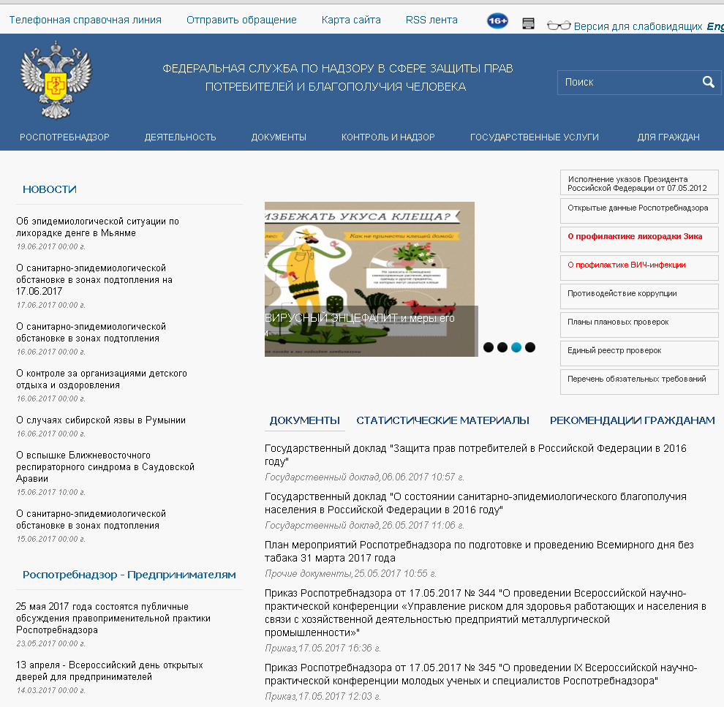
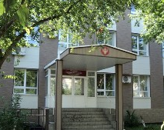
ДЕЯТЕЛЬНОСТЬ РОСПОТРЕБНАДЗОРА
Управление Роспотребнадзора по Томской области:
г.Томск, пр.Фрунзе, 103а
Обращение можно подать лично или через официальный сайт

Slide 25
РОСПОТРЕБНАДЗОР ВПРАВЕ:
Запрашивать и получать документы от государственных органов и поставщиков финансовых услуг
Направлять в уполномоченные органы материалы для решения вопросов о возбуждении уголовных дел по признакам преступлений
Обращаться в суд с заявлениями в защиту интересов неопределенного круга потребителей и с заявлениями о ликвидации поставщика финансовых услуг
Выдавать поставщикам финансовых услуг предписания об устранении нарушений прав потребителей
Рассматривать дела об административных правонарушениях в области защиты прав потребителей

Slide 26
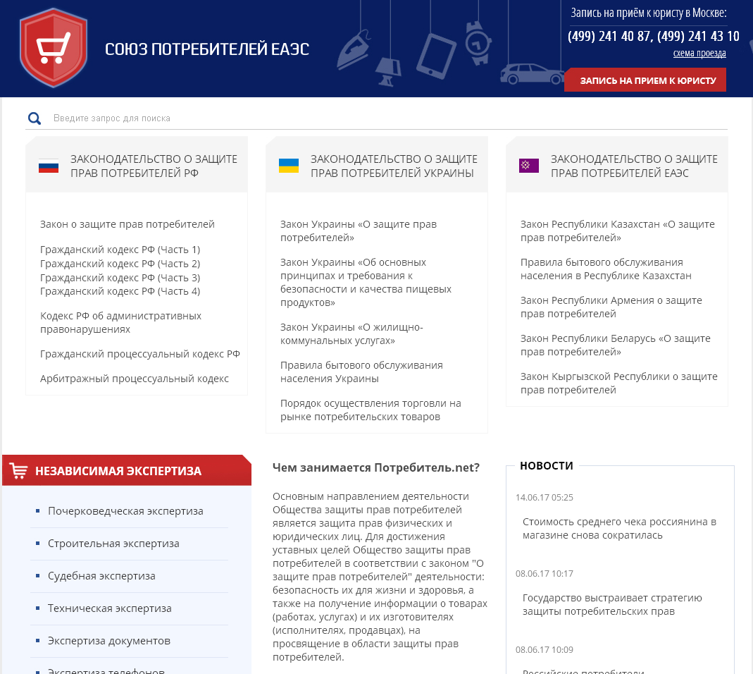
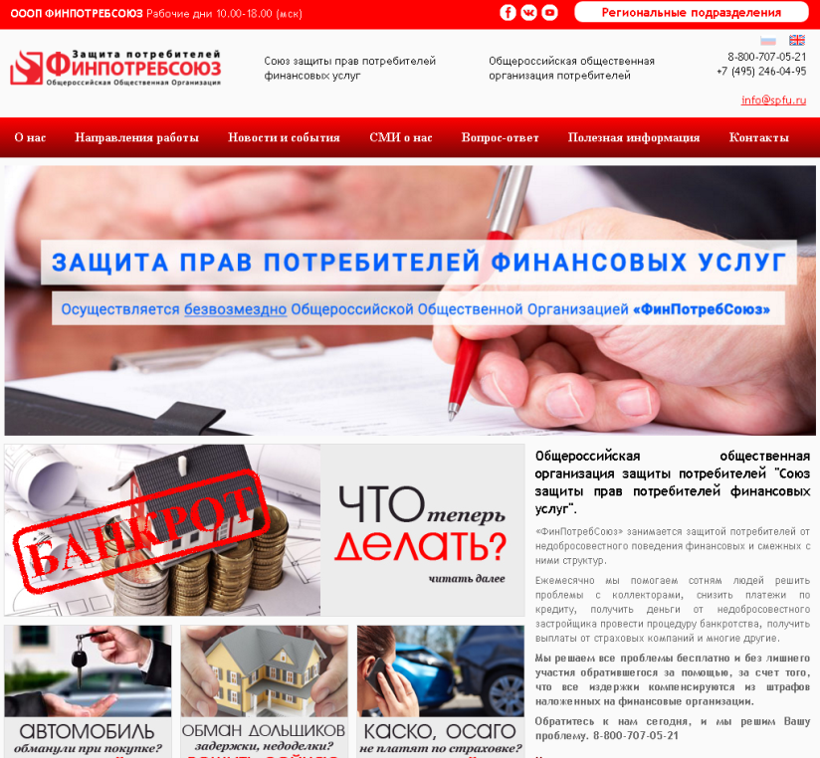
ОБЩЕСТВЕННЫЕ
ОРГАНИЗАЦИИ ПОТРЕБИТЕЛЕЙ
Союз потребителей финансовых услуг
www.finpotrebsouz.ru
Союз потребителей Российской Федерации
www.potrebitel.net
Объединяет свыше 100 региональных организаций, куда могут обратиться граждане
На сайте Союза есть активный «живой» форум, где на вопросы потребителей отвечают консультанты и юристы
В разделе «Самозащита» размещены подробные руководства какие документы заполнять, куда их направлять, примеры исковых заявлений в суд

Slide 27
СПАСИБО ЗА ВНИМАНИЕ!

